Slide 1
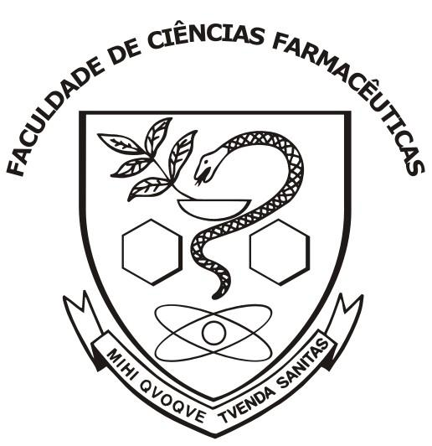
Universidade de São Paulo
Faculdade de Ciências Farmacêuticas
Departamento de Analises Clínicas e Toxicológicas
DESENVOLVIMENTO DE MÉTODO BASEADO EM QUÍMICA ANALÍTICA VERDE PARA DETERMINAÇÃO DOS COMPONENTES ATIVOS DA AYAHUASCA EM CABELO
Mestranda: Fabiana Pereira Santos
Orientador: Prof. Dr. Maurício Yonamine
São Paulo, maio de 2020

Slide 2
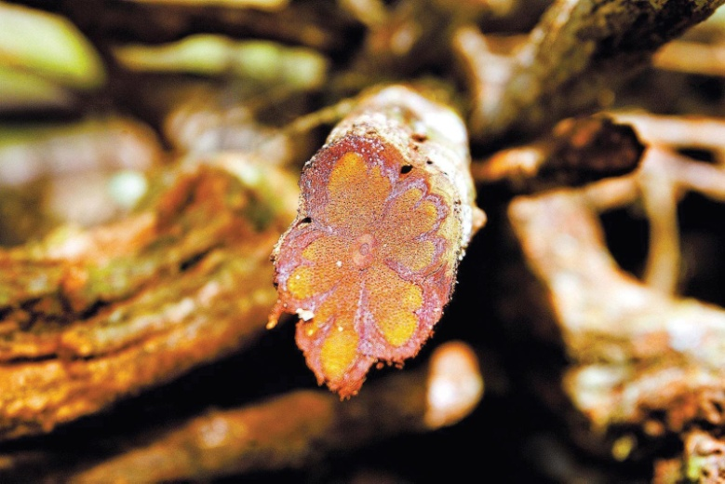
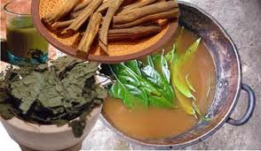
INTRODUÇÃO
Ayahuasca, Caapi, Yajé e Nate
Bebida alucinógena originária da América do Sul
Constituída por duas plantas:
Figura 1: cipó da planta Banisteriopsis caapi.
Figura 2: folhas da Psychotria viridis.
(CALLAWAY et al., 1999; ESTRELLA-PARRA; ALMANZA-PÉREZ; ALARCÓN-AGUILAR, 2019)
Notes:
2

Slide 3
INTRODUÇÃO
Composição do chá de ayahuasca
DMT
Dimetiltriptamina
Folhas da Psychotria viridis
ß-carbolinas:
harmina, harmalina e tetraidro-harmina
Cipó da Banisteriopsis caapi

Slide 4
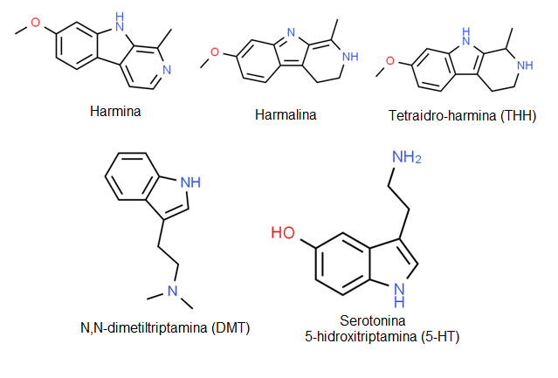
INTRODUÇÃO
Estrutura química dos princípios ativos da ayahuasca
(MCKENNA, 2004; FEENEY; LABATE, 2013)
Notes:
4

Slide 5
INTRODUÇÃO
Ayahuasca
Em 2010 o Conselho Nacional de Políticas sobre Drogas (CONAD) permitiu o uso do chá da ayahuasca no Brasil, devido ao contexto histórico
No Brasil as religiões do Santo Daime, Barquinha e União do Vegetal utilizam o chá em seus rituais.
(CALLAWAY et al., 1999; CAKIC; POTKONYAK; MARSHALL, 2010 ; MCKENNA, 2004; FEENEY; LABATE, 2013; LABATE; FEENEY, 2011; MCKENNA, 2004; RODRIGUES; ALMEIDA; VIEIRA-COELHO, 2019)

Slide 6
INTRODUÇÃO
Mecanismo de ação do DMT
β-carbolinas
MAO
3-IAA
DMT
Ácido 3-indol-acetúrico
INTESTINO

Slide 7
INTRODUÇÃO
Ayahuasca
Ayahuasca vem sendo estudada como adjunto no tratamento da depressão, ansiedade e dependência de substâncias (ex.: álcool)
O uso do DMT de forma recreativa pela via intravenosa e pulmonar
Animais, plantas e mamíferos possuem o DMT endógeno
Não se sabe ao certo o seu mecanismo e importância
(CALLAWAY et al., 1999;CAKIC; POTKONYAK; MARSHALL, 2010; MCKENNA, 2004; FEENEY; LABATE, 2013; LABATE; FEENEY, 2011; MCKENNA, 2004; RODRIGUES; ALMEIDA; VIEIRA-COELHO, 2019)

Slide 8
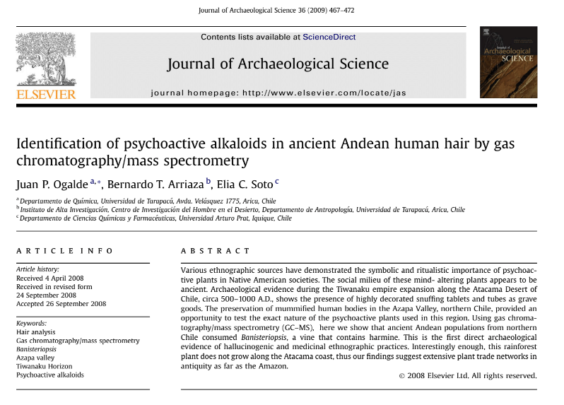
INTRODUÇÃO
Lavagem e tratamento com ácido clorídrico 0,1M à 37°C por 24h
Extração por SPE
(C18) e reconstituída com cloreto de metila e acetronitrila
HMN e 5-metoxi-N,N-dimetiltriptamina
Amostra de cabelo
Notes:
8

Slide 9
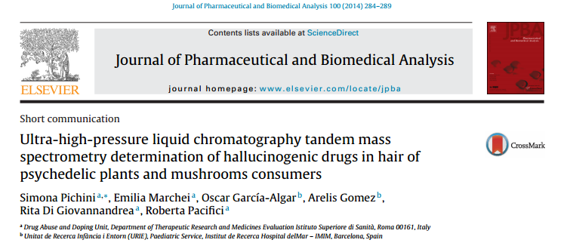
INTRODUÇÃO
Lavagem com álcool metílico e dietil etér
Digestão com por 1h à 100°C com VMA-T M3(solução tampão ácida) e diluído em água.
DMT
Amostra de cabelo
Notes:
9

Slide 10
INTRODUÇÃO
Pulverizado com equipamento BeadRuptor e incubado com uma solução de ácido clorídrico e metanol à 40°C por 3h. Centrifugado e reconstituído com metanol
Lavagem com metanol e diclorometano
DMT
Amostra de cabelo
Notes:
10

Slide 11
INTRODUÇÃO
Matriz biológica alternativa: cabelo
Droga de fonte externa
Droga ingerida

Slide 12
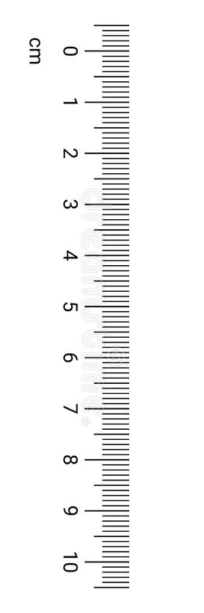
INTRODUÇÃO
Etapas para análise toxicológica em cabelo
Descontaminação
Segmentação e trituração
Coleta
Extração
Detecção e quantificação
Resultado

Slide 13
INTRODUÇÃO
Análise toxicológica em cabelo
Obtido de maneira não invasiva
Transportado e armazenado em condições simples
Cronologia de exposição
Indica exposição a longo prazo
Estável
Cabelo não é facilmente adulterado
Necessita várias etapas de preparo de amostras, com consumo de tempo e solventes orgânicos tóxicos.
(KHAJURIA; NAYAK; BADIYE, 2018;SILVEIRA et al., 2019)
Notes:
13

Slide 14
INTRODUÇÃO
Química verde (Green chemistry)
“Uso de técnicas e metodologias químicas que reduzem ou eliminam o uso ou geração de matérias-primas, produtos, subprodutos, solventes, reagentes, etc. que são perigosos para a saúde humana ou para o meio ambiente.”
(ANASTAS, 1999; ANASTAS; WARNER, 1998).
Química analítica verde
(Green Analytical Chemistry)
Micro-técnicas
(ANASTAS, 1999;GAMA et al., 2019)
Notes:
14

Slide 15
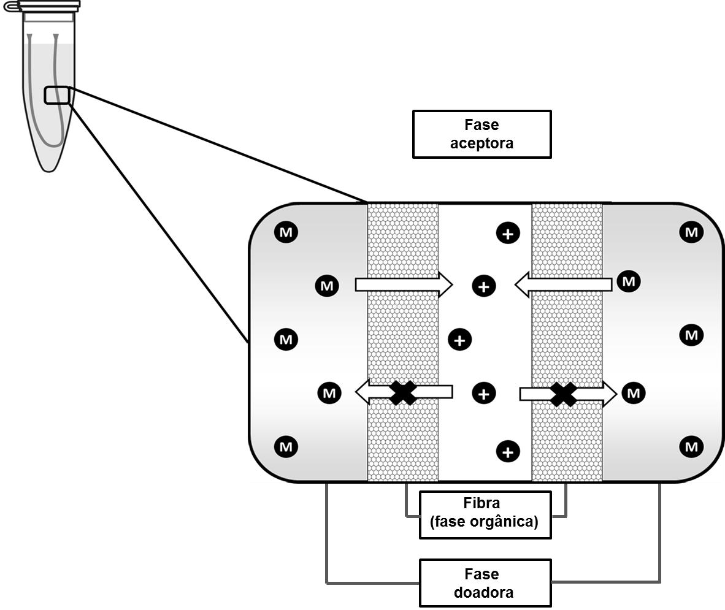
INTRODUÇÃO
Microextração em fase líquida (LPME)
Miniaturização da LLE
Menor custo
Extração mais rápida e redução do volume de solvente
Notes:
15

Slide 16
OBJETIVO
Desenvolvimento de um método de extração utilizando estratégias de “química analítica verde” para identificação de dimetiltriptamina, harmina, harmalina, tetraidro-harmina em cabelo por cromatografia em fase líquida associada à espectrometria de massas (LC-MS/MS)

Slide 17
MATERIAIS E MÉTODOS
Método
PREPARO DAS AMOSTRAS
Desenvolver método de preparo de amostra (cabelo) baseado em GAC para posterior análise por LC-MS/MS
VALIDAÇÃO
Validação dos analitos conforme o guia UNODC (Escritório das Nações Unidas sobre Drogas e Crimes - 2009)
ANÁLISE DE AMOSTRAS REAIS
Amostras de cabelo (n = 10) serão coletadas de indivíduos que realizaram uso crônico do chá de ayahuasca
Participantes de uma comunidade religiosa ayahuasqueira.
Notes:
17

Slide 18
MATERIAIS E MÉTODOS
Método
Validação
Limite de quantificação (LQ)
Limite de detecção (LD)
Linearidade
Especificidade
Precisão
Exatidão
Efeito matriz
Recuperação
(UNODC, 2019)

Slide 19
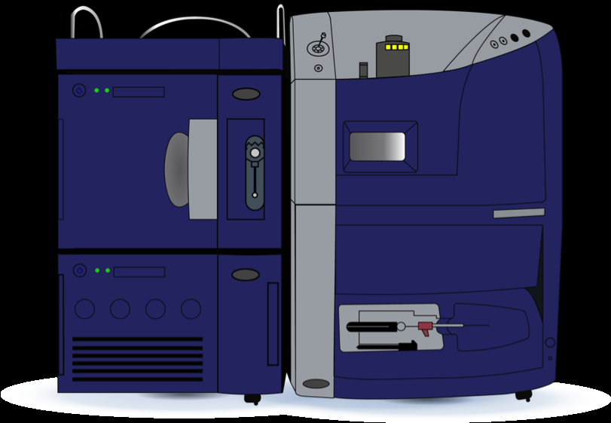
MATERIAIS E MÉTODOS
Equipamento
UPLC ESI MS/MS, Waters Corporation
COLUNA
INJETOR
MASSAS
BOMBAS

Slide 20
RESULTADOS ESPERADOS
Espera-se desenvolver um método para detecção de ayahuasca em cabelo, conforme a química analítica verde, com redução da quantidade de solventes e possibilitando a criação de um método ambientalmente correto, além disso, a diferenciar o DMT endógeno e exógeno.
O método poderá ser utilizado pela comunidade científica em pesquisas relacionadas a utilização da quantificação da ayahuasca em cabelo.

Slide 21
REFERÊNCIAS BIBLIOGRÁFICAS
ANASTAS, P. T. Green Chemistry and the role of analytical methodology development. Critical Reviews in Analytical Chemistry, v. 29, n. 3, p. 167–175, 1999.
CALLAWAY, J. C. et al. Pharmacokinetics of Hoasca alkaloids in healthy humans. Journal of Ethnopharmacology, v. 65, p. 243–256, 1999.
CAKIC, V.; POTKONYAK, J.; MARSHALL, A. Dimethyltryptamine (DMT): Subjective effects and patterns of use among Australian recreational users. Drug and Alcohol Dependence, v. 111, n. 1–2, p. 30–37, 2010.
GAMA, M. R. et al. An overview of the brazilian contributions to green analytical chemistry. [s.l: s.n.]v. 91. 2019.
ESTRELLA-PARRA, E. A.; ALMANZA-PÉREZ, J. C.; ALARCÓN-AGUILAR, F. J. Ayahuasca: Uses, Phytochemical and Biological Activities. Natural Products and Bioprospecting, v. 9, n. 4, p. 251–265, 2019.
FEENEY, K.; LABATE, B. C. The Expansion of Brazilian Ayahuasca Religions: Law, Culture and Locality. Prohibition, Religious Freedom, and Human Rights: Regulating Traditional Drug Use, p. ix–xvii, 2013.

Slide 22
REFERÊNCIAS BIBLIOGRÁFICAS
MCKENNA, D. J. Clinical investigations of the therapeutic potential of ayahuasca: Rationale and regulatory challenges. Pharmacology and Therapeutics, v. 102, n. 2, p. 111–129, 2004.
LABATE, B. C.; FEENEY, K. O processo de regulamentação da ayahuasca no Brasil e na esfera internacional: desafios e implicações. Periferia, v. 3, n. 2, p. 154–161, 2011.
KHAJURIA, H.; NAYAK, B. P.; BADIYE, A. Toxicological hair analysis: Pre-analytical, analytical and interpretive aspects. Medicine, Science and the Law, v. 58, n. 3, p. 137–146, 2018.
RODRIGUES DE OLIVEIRA, C. D. et al. Determination of dimethyltryptamine and E -carbolines ( ayahuasca alkaloids ) in plasma samples by LC – MS / MS. Bioanalysis, v. 14, n. 4, p. 1731–1738, 2012.
SILVEIRA, G. D. O. et al. Green sample preparations for the bioanalysis of drugs of abuse in complex matrices. Bioanalysis, v. 11, n. 4, p. 295–312, 2019.

Slide 23
OBRIGADA!
E-mail: fabyanasaantos@hotmail.com
LABORATÓRIO DE ANÁLISES TOXICOLÓGICAS-LAT - USP

